Slide 1
Стохастические модели
Причины появления неопределенностей:
1) погрешности измерений входов и выходов
2) неточность модели системы (искусственная)
3) неполнота информации о параметрах системы
Стохастический подход → ЗБЧ и ЦПТ
Закон больших чисел:
- независимые случайные величины
- МО
- дисперсия
при больших N
Центральная предельная теорема
- стандартная норм. распределенная величина
Условия применения стохастического подхода
1) массовость проводимых экспериментов
2) повторяемость условий экспериментов
3) статистическая устойчивость
(+ независимость измерений и конечность дисперсии)

Slide 2
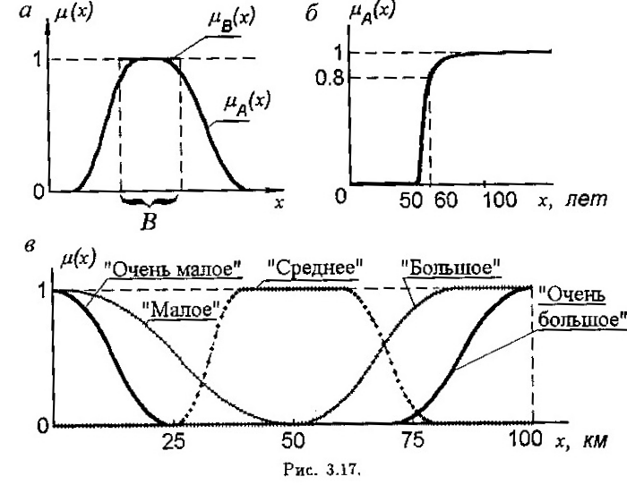
Нечеткие модели
Нечеткое подмножество A множества X
- функция, характеризующая степень принадлежности точки x множеству A (ФП)
ФП может быть задана таблично или аналитически

Slide 3
Операции над нечеткими множествами
Нечеткие системы
Нечеткое отношение R на множествах X, Y:
степень принадлежности пары (x, y) в R
Нечеткое множество – частный случай нечеткого отношения
Композиция:
Нечеткая система
Пара множеств + нечеткое отношение
U, Y :
R
Композиция – последовательное соединение нечетких систем:
Свойства нечетких отношений
Notes:
Рефлексивность, симметричность, антисимметричность, транзитивность

Slide 4
Нечеткие числа
Нечеткие числа – числа с погрешностью
L – R-числа
При
Какой подход предпочтительнее?
Стохастический
Нечеткий
+ Меньшие погрешности за счет эффекта усреднения
+ Улучшение точности при наличии дополнительной информации о системе
- Не всегда можно применить или обосновать применимость
- Заведомо меньшая точность в сравнении со стохастическим подходом

Slide 5
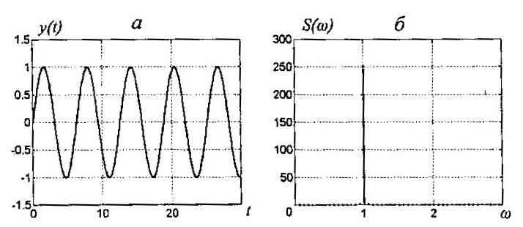
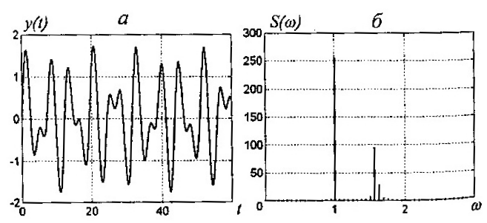
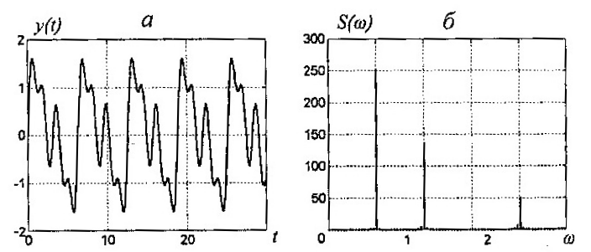
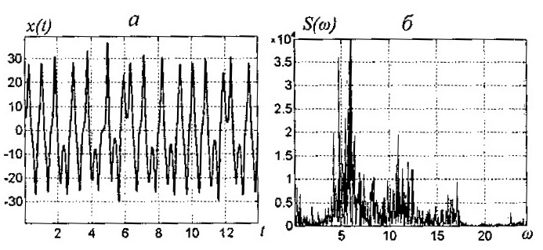
Хаотические модели
уравнение Ван дер Поля
уравнение Дуффинга
Система с релейным элементом
Система Лоренца

